Slide 1
Воспитатель Рубцова Елена Александровна
Компьютерные игры хорошо или плохо?

Slide 2
Как часто ваш ребенок играет в компьютерные игры?

Slide 3
Компьютер может быть применен как средство расширения возможностей – образовательного процесса во всех заведениях от детского сада до школы. Интерес детей к компьютеру огромен и дело взрослых создать условия для его поддержания и расширения с целью развития и совершенствования познавательных способностей детей.

Slide 4
Главный плюс компьютерных игр при подготовке к школе – развитие у малыша усидчивости и целеустремленности. Дети, которые обращаются «на ты» с компьютером, чувствуют себя более уверенными в современной жизни, легче адаптируются к разным ситуациям.

Slide 5
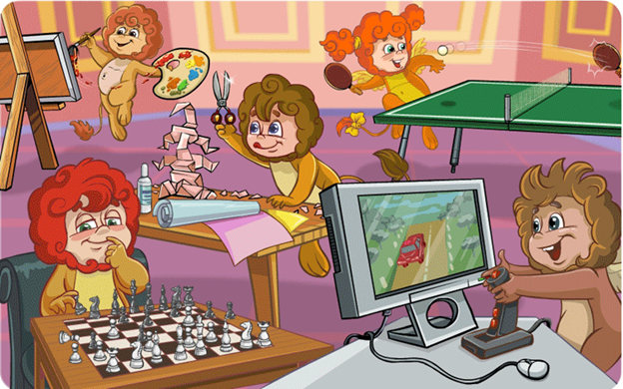
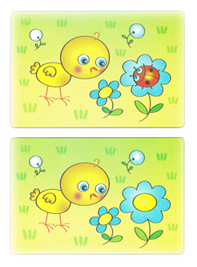
Плюсы и минусы компьютерных игр

Slide 6
Виды компьютерных игр
Развивающие игры. | Развивающие компьютерные игры, в которых ребенку нужно выполнять всевозможные творческие задания: разукрасить предметы, найти несколько идентичных предметов, найти несколько различий между двумя одинаковыми, на первый взгляд, картинками, решить другие интересные задания.
Обучающие игры | К ним относятся игровые программы дидактического типа, в которых в игровой форме предлагается решить одну или несколько дидактических задач. В этот класс входят игры, связанные: с формированием у детей начальных математических представлений; с обучением азбуке, слого и словообразованию, письму через чтение и чтению через письмо; с обучением родному и иностранному языкам; с формированием динамических представлений по ориентации на плоскости и в пространстве; с эстетическим, нравственным воспитанием; с основами систематизации и классификации, синтеза и анализа понятий.
Логические игры. | Полезность логических игр в том, что они развивают навыки логического мышления у детей дошкольного возраста. Чаще всего игра представляет собой одну задачу или набор нескольких головоломок, которые должен решить играющий. Типичными представителями данного жанра являются разнообразные задачи на перестановку фигур или составление рисунка.
Игры – забавы. | В этих играх не содержатся в явном виде игровые или развивающие задачи. В них предоставляется возможность детям развлечься, осуществить поисковые действия и увидеть на экране результат в виде какого-либо "микромультика". Ребенок придумывает свой сюжет, используя известных героев. Такие игры дают возможность искать нестандартные пути решения задач.

Slide 7
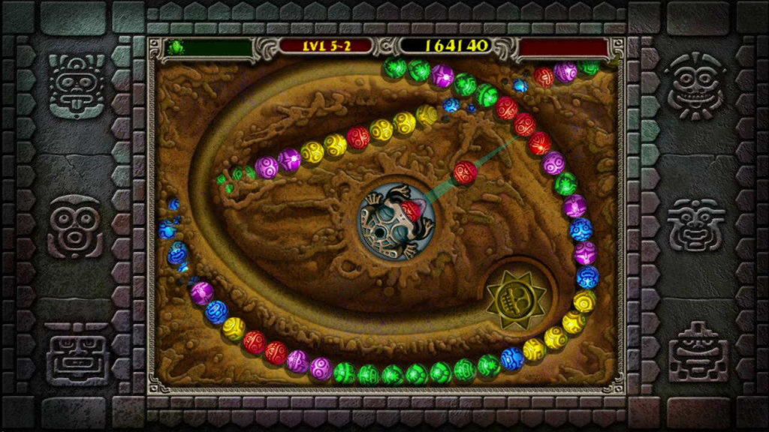
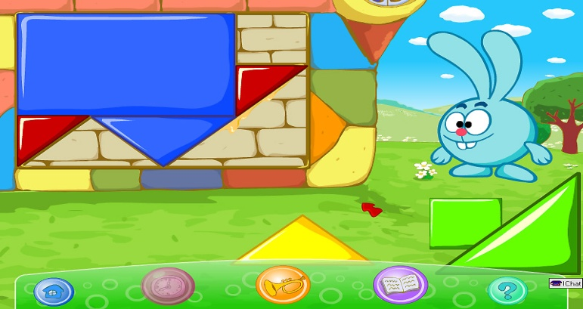
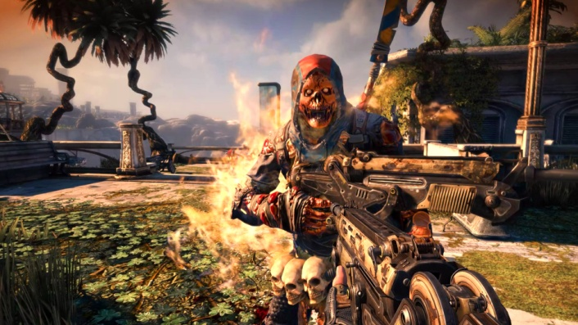
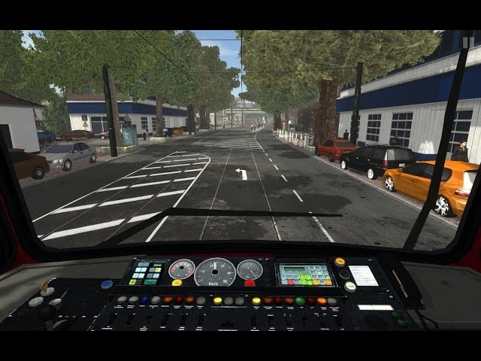
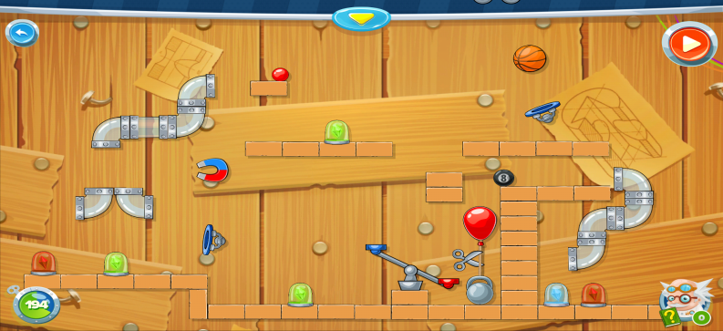
Вредные и полезные игры
Игра - симуляторы
Обучающие игры
Логические игры
Стрелялки
Игры - забавы

Slide 8
Компьютерные игры должны быть!
Увлекательными
Развивать внимание
Быстроту реакцию
Тренировать память

Slide 9
Знаете ли Вы
правила при работе
за компьютером детей дошкольного возраста?

Slide 10
Правила компьютерных игр
- Количество минут за ПК равно возрасту ребенка, умноженному на 1,5. Например, для шестилетки - игра длится 9 минут.
- Количество сессий за ПК – максимум 3 в день. Для шестилетки - это полчаса в день.
- После работы – обязательна гимнастика для глаз и подвижные игры.
- Стульчик и высота стола должны быть отрегулированы так, чтобы уровень глаз ребенка приходился на центр экрана.

Slide 11
Варианты выбора компьютерных игр
«Красная Шапочка. Математика для дошкольников».
Серия игр «Веселые уроки. Математика».
«Три поросёнка против волка» (учим цифры).
«Три поросёнка против волка» (изучаем арифметику).hello_html_m2ba9919a.jpg
«Считаем и играем».
«Баба-Яга учится считать».
«Маша и Медведь. Подготовка к школе».
«Скоро в школу. Веселая математика».
«Уроки мудрой Совы» (изучение букв и звуков).
«Веселая азбука» (изучение звуков и букв).
«Самый внимательный» (тренировка внимания) и другие.

